Slide 1
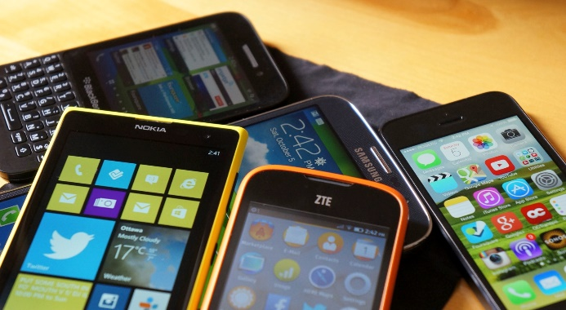
UseITsmartly – Mobilens livsløp
Notes:
Bilde:
© flickr.com Jon Fingas
https://www.flickr.com/photos/jfingas/10104822523

Slide 2
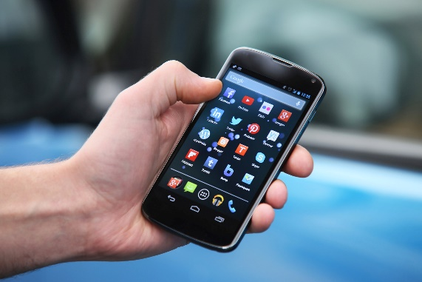
Tenk deg om...
Hvilken modell er mobilen du har?
Hvor ofte kjøper du ny mobil?
Hva gjør du med den gamle når du får deg en ny?
Hvilke grunner har du når du får deg ny mobil?
Notes:
Hvilken modell er mobilen du har– har mange nyeste modell av iPhone/samsung/annet?
Bilde:
© flickr.com Highways England
https://www.flickr.com/photos/highwaysagency/11235762823

Slide 3
Kahoot – Hva vet du om resirkulering av mobiler?
https://play.kahoot.it/#/k/b450ca82-2f3e-4c24-a161-0aa6fec1fc61

Slide 4
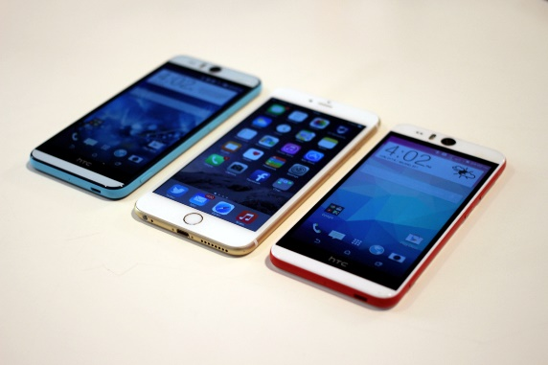
Oppsummering
Ifølge en undersøkelse av Norstat har 51% av nordmenn to eller flere gamle mobiltelefoner liggende hjemme
75% av svarende under 35 år hadde mobiler de ikke brukte
Årlig blir omtrent 2 millioner mobiltelefoner kjøpt i Norge
Mer enn 90% av en mobil kan gjenvinnes
Notes:
MedieNorge (2017), Antall solgte mobiltelefoner, lastet ned 08.09.2017 fra http://www.medienorge.uib.no/statistikk/medium/ikt/405
My News Desk (2016) Vi klamrer oss til den gamle mobiltelefonen, lastet ned 08.09.2017 fra http://www.mynewsdesk.com/no/telenor/pressreleases/vi-klamrer-oss-til-den-gamle-mobiltelefonen-1425383
Telenor group (2016) 7,8 mill. mobiler til overs, lastet ned 08.09.2017 fra https://www.telenor.com/no/78-mill-mobiler-til-overs/
Bilde:
© flickr.com Maurizio Pesce
https://www.flickr.com/photos/pestoverde/15543186102

Slide 5
Hvorfor er det så viktig å resirkulere gamle mobiler? Hvorfor er det et problem at vi ofte kjøper nye?
Lær mer gjennom UngEnergis undervisningspakke om mobilens livsløp!

